Slide 1
Математика
1 клас
Розділ VІ.
Числа 21-100
Урок 107
Одиниці довжини. Метр

Slide 2
Налаштування на урок
Любі діти, добрий день!
Сил, натхнення на весь день!
А ще праці і старання!
Тож вперед - всі до навчання!
Добрий день!

Slide 3
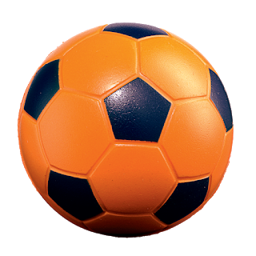
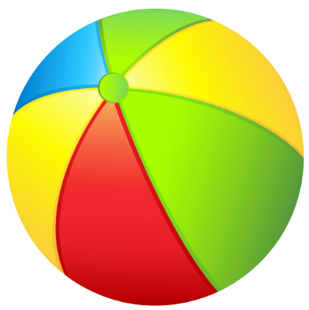
Гра «Наступне число»
83
54
70
29
90
30
71
84
91
55

Slide 4
Гра «Попереднє число»
100
61
50
88
91
90
49
99
87
60

Slide 5
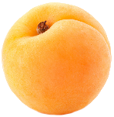
Розшифровка та розгадування прикладів
+
=
22
10
+
=
90
12
13
+
=
25
40
+
=
100
60
+
=
70
80

Slide 6
Актуалізація знань про вивчені міри довжини — сантиметр та дециметр
1
50
__ дм
___см
10 см =
5 дм =
10
100 см =
___ дм
4
40 см =
__ дм
100
10 дм =
____ см
___см
7 дм =
70

Slide 7
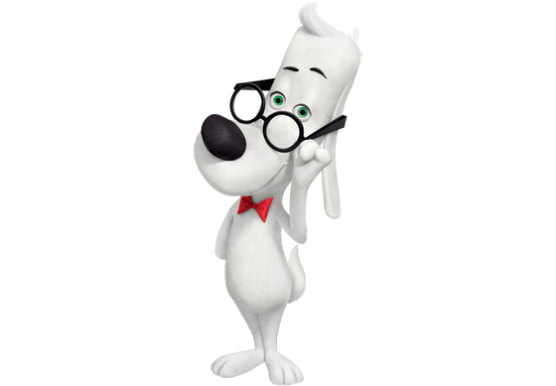
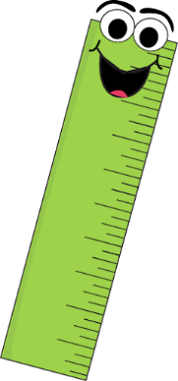
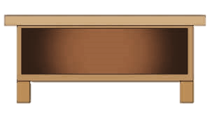
Мотивація навчальної діяльності. Проблемне питання
МЕТР
Так, дійсно. Існує більша міра довжини, а називається вона – метр. З цією мірою ми сьогодні ознайомимося, а також будемо вдосконалювати свої вміння у додаванні та відніманні двоцифрових чисел і розв’язуванні задач.
Петрик з мамою прийшли до магазину. Мама сказала Петрикові, що їм потрібно купити 200 см тканини. Петрик-першокласник знає міри довжини сантиметр та дециметр, інструмент для вимірювання — лінійку та вважає, що продавчиням буде складно відміряти таку довжину тканини. А ви як уважаєте? Можливо, існує якась інша міра довжини, більша за сантиметр та дециметр? Чи чули ви про неї?

Slide 8
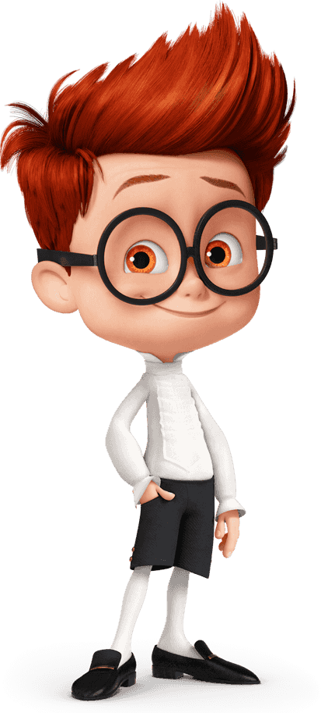
Повідомлення теми та завдань уроку
Сьогодні ми продовжимо ознайомлення з величинами.
Ми звернемо увагу на довжину. Ознайомимося з новою більшою одиницею вимірювання довжини – метром.

Slide 9
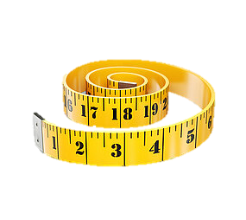
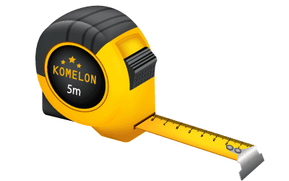
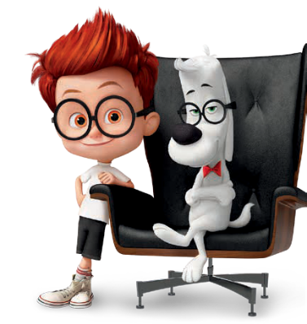
Метр – одиниця довжини
На малюнку зображено МЕТР – прилад для вимірювання довжини. Він має 10 ланок, кожна з яких завдовжки 10 см.
Коротко записують:
1 м = 100 см
1 м = 10 дм
Підручник.
Сторінка
101

Slide 10
Запиши кожну довжину
в дециметрах і сантиметрах
2
4
__ дм __см
4
__ дм __см
24 см =
41 см =
1
6
8
3
9
68 см =
__ дм __см
39 см =
__ дм __см
4
50
40 дм =
__ м
5 м =
__ дм
80
60 дм =
__ м
8 м =
__ дм
6
Підручник.
Сторінка
101

Slide 11
Розв'язую задачу
Висота дуба 10 м, а тополі — 15 м.
Д – 10 м
На скільки метрів тополя вища за дуб?
? м
Т – 15 м
на
(м)
Відповідь: на 5 метрів тополя вища.
Підручник.
Сторінка
101

Slide 12
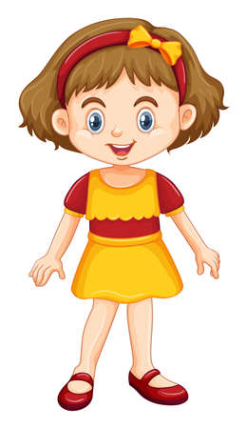
Яка дівчинка правильно виміряла довжину відрізка?
Ганна
4 см
Олена
5 см
Ганна
Підручник.
Сторінка
101

Slide 13
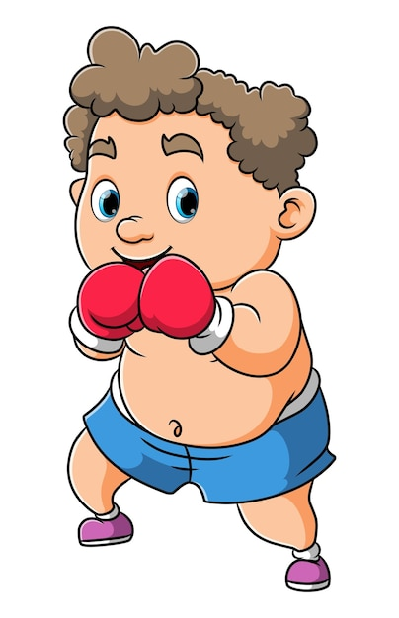
Міркую
Боксер Роман важчий, ніж боксер Дмитро. Визнач ім’я кожного боксера.
Д
М
И
Т
Р
О
Р
О
М
А
н
53 кг
55 кг
Підручник.
Сторінка
101

Slide 14
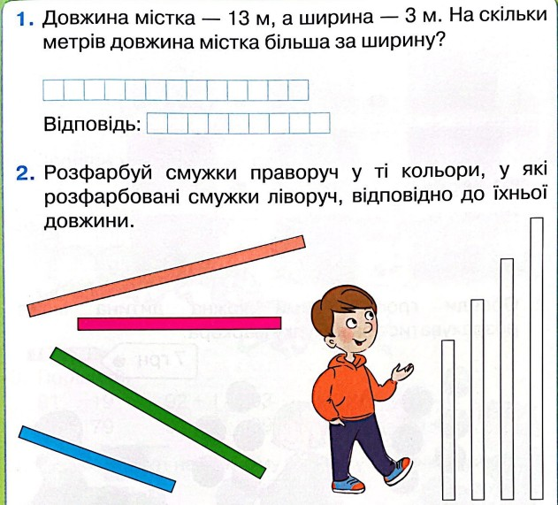
<
Робота в зошиті
13 – 3=
10 (м)
на 10 м більша.
Сторінка
31

Slide 15
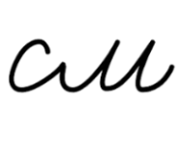
Робота в зошиті
Діти виміряли висоту кожного куща й записали на окремому аркуші паперу. Порівняй кущі зорово.
Під кожним кущем запиши його висоту.
Сторінка
31

Slide 16
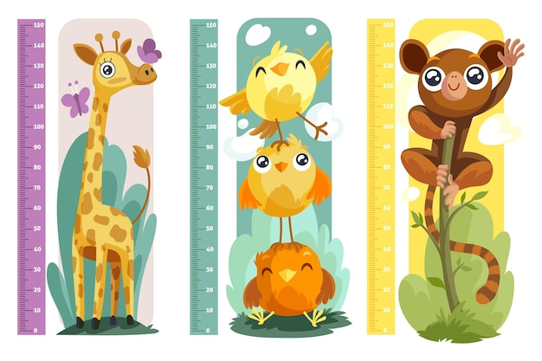
Виміряй зріст
Мій зріст – м см.
Зріст мого тата/мами – м см.

Slide 17
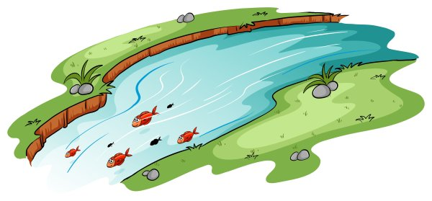
Усне розв'язування задач
Глибина річки — 12 метрів, а озера — на 10 метрів менша.
Яка глибина озера?
12 м
?, на 10 м <
12 м – 10 м = 2 м

Slide 18
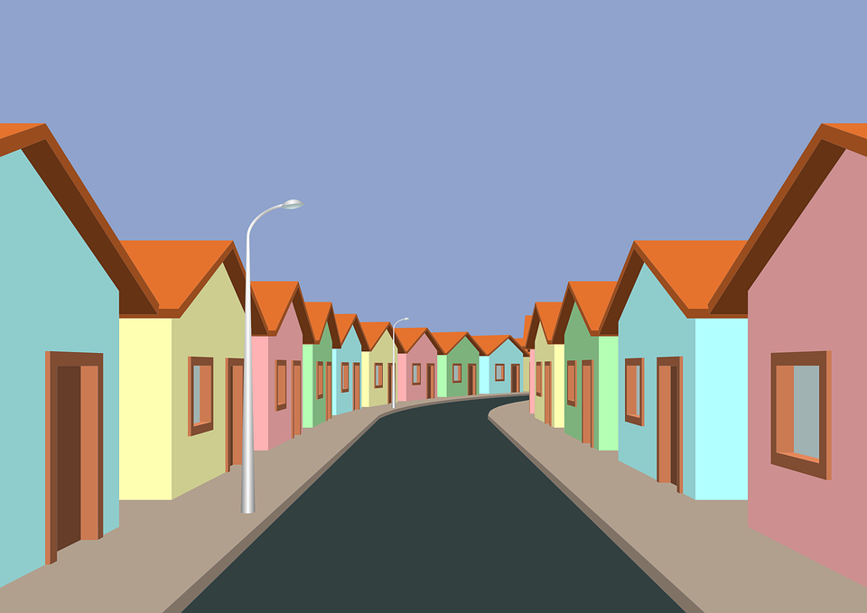
Усне розв'язування задач
Ширина вулиці — 6 метрів, а дороги — 16 метрів.
На скільки метрів вулиця вужча, ніж дорога?
6 м
16 м – 6 м = 10 м
16 м

Slide 19
Online завдання
Відскануй QR-код або натисни жовтий круг!

Slide 20
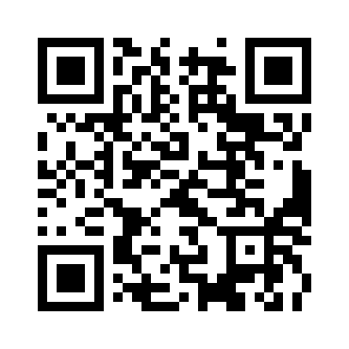
Online завдання
Відскануй QR-код або натисни жовтий круг!

Slide 21
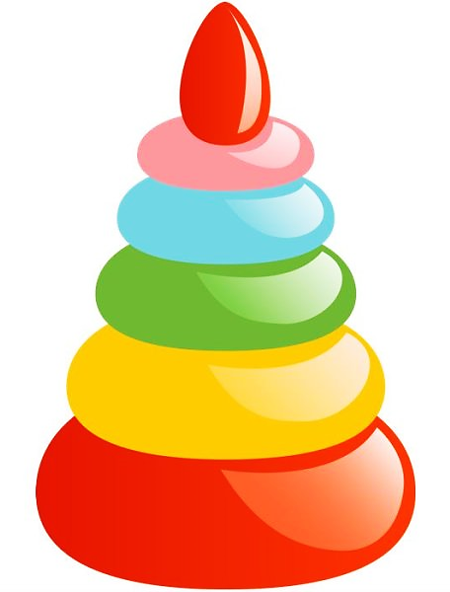
Рефлексія. Вправа «Піраміда знань»
Тепер я знаю …
Коли на уроці було сумно?
Коли ви раділи своїм успіхам?
Чи справдилися ваші очікування?
Що ви розкажете про урок своїми рідним?

